Slide 1

Projet: Cabinet Dentaire en java jee
Teeth-Tech
Preparer par:
Hammouti Amine
Saoulaji Elmehdi
Superviser par:
ElMidaoui Omar
Teeth-Tech
Gestion Dentaire

Slide 2
Plan
1
Introduction
2
Présentation du projet
3
Analyse et conception
4
Application
5
Conclusion

Slide 3
Introduction
L'objectif central de notre projet est de proposer une solution évoluée, capable de résoudre les problèmes inhérents, dans les milieux des cabinets dentaires

Slide 4



Projet
Notre projet consiste en une application de gestion pour cabinet dentaire, offrant une interface conviviale pour les dentistes et le personnel administratif. Elle simplifie la gestion des dossiers patients, des rendez-vous, et des informations médicales, optimisant ainsi l'efficacité et la qualité des soins dentaires.

Slide 5
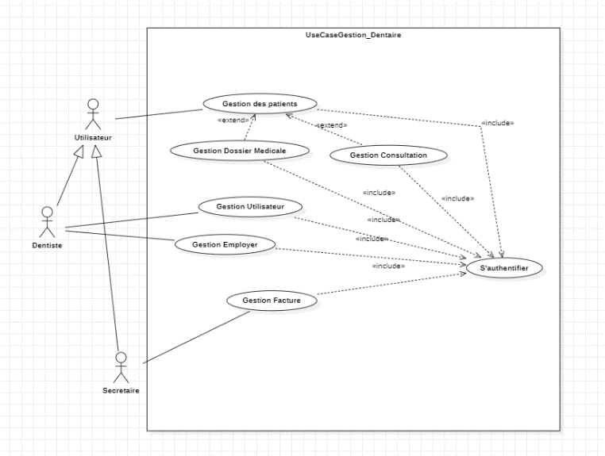
Conception

Slide 6
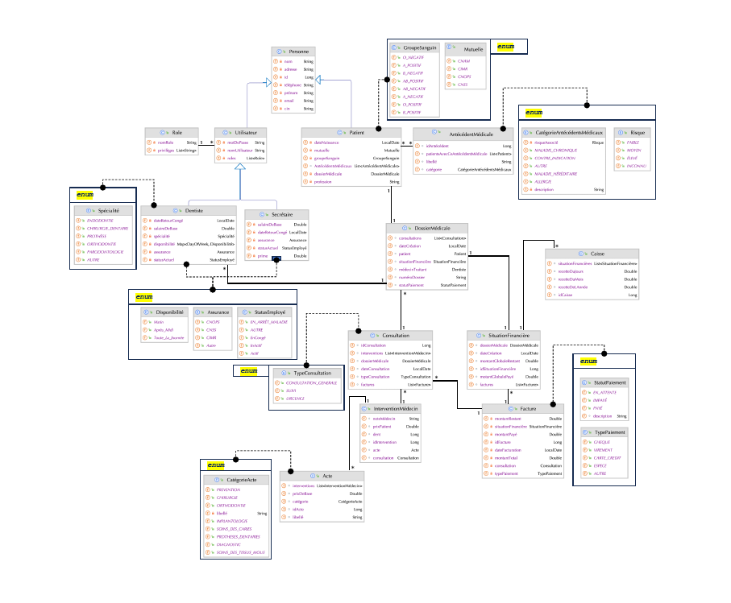
Conception

Slide 7
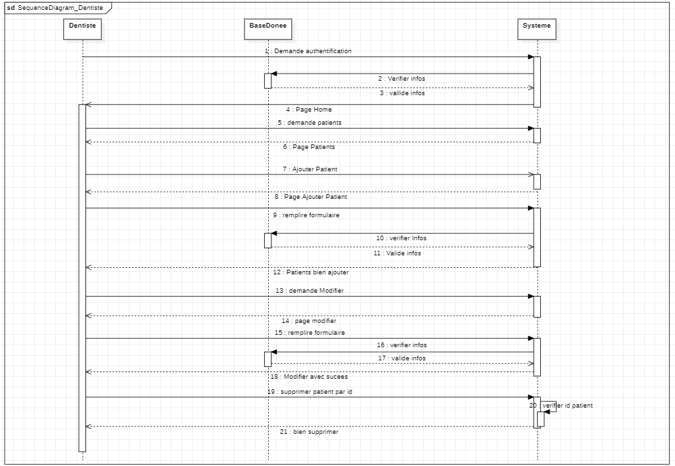
Conception

Slide 8
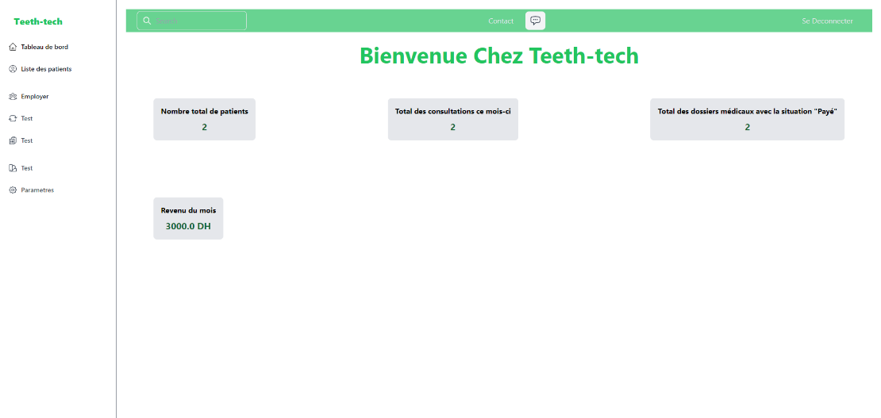
Application

Slide 9
Conclusion
Sélections Manipulations Evénements Manipuler DOM
nous avons accompli un voyage captivant à travers la conceptualisation, la conception et l'implémentation d'une application de gestion des patients qui répond aux besoins des cabinets dentaire. Ce projet a représenté un défi stimulant et une opportunité d'apprentissage significative

